Slide 1
Tilsyn Næstved fri skole
2024 -2025

Slide 2
Om tilsynet
Valgt af forældrekredsen for 2 år – dette er 1. år i 2. periode
Skal være certificeret – undervisningsministeriet
Må føre tilsyn i 6 år på samme skole
Tilsynet skal forholde sig til om
- kvaliteten af undervisningen står mål med folkeskolen
- der er frihed og demokrati
- undervisningssproget er dansk (undtagen i fremmedsprog)
- der er procedurer for underretninger
- om der er modtaget udenlandske donationer på mere end 20.000 kr.
Tilsynet skal .
- fremlægge sin vurdering for forældrene
- Udfylde tilsynserklæring på tilsynsportalen på Undervisningsministeriets hjemmeside

Slide 3
Tilsynserklæring
står kvaliteten af undervisningen mål med folkeskolen? JA
har børn og unge forventelige standpunkter? JA
er der frihed og demokrati? JA
er undervisningssproget dansk (undtagen i fremmedsprog)? JA
er der procedurer for underretninger JA
er der modtaget donationer på mere end 20.000 kr -
fra én udenlandsk donor? NEJ

Slide 4
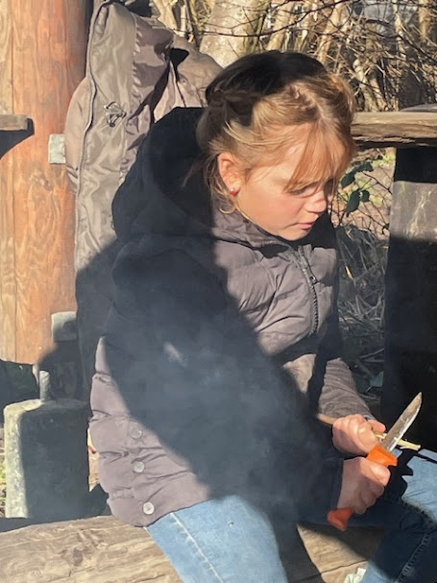
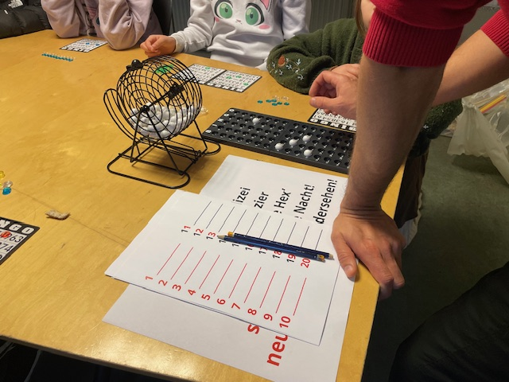
Baggrund for tilsynserklæringen
Indskoling:
Udeliv
specialundervisning
Mellemtrin:
Dansk
Modellering
Demokratisk idræt
Udskoling
Tysk
Naturfag/projekt

Slide 5
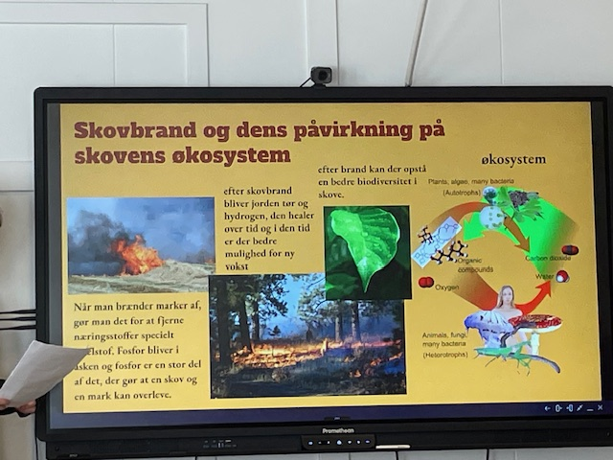
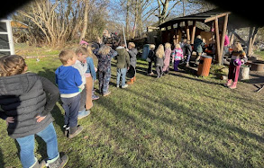
Frihed og folkestyre

Slide 6
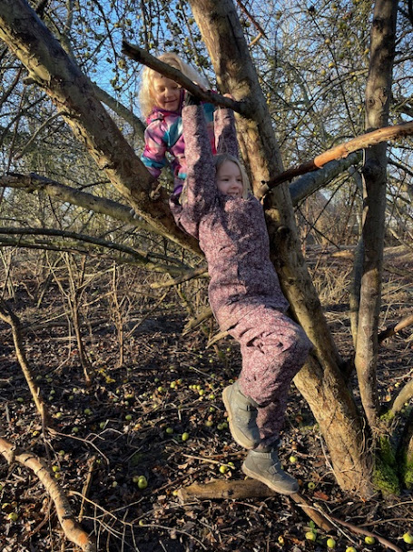
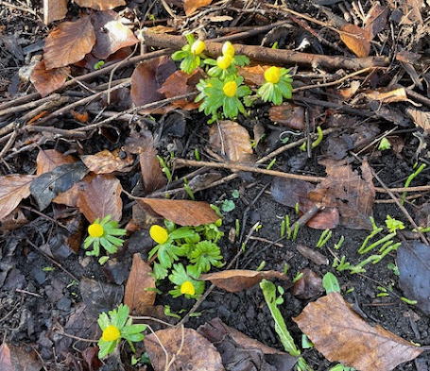
Faglighed og trivsel

Slide 7
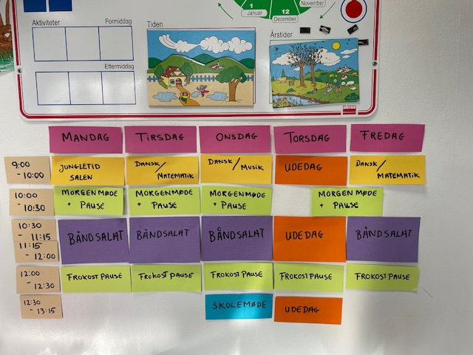
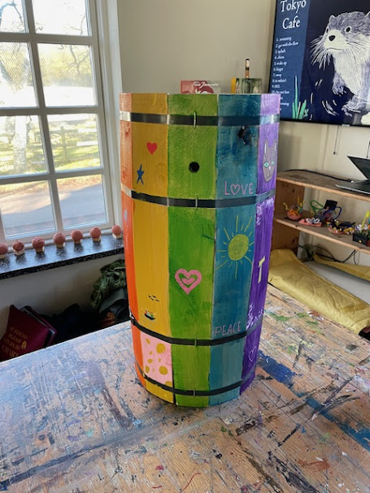
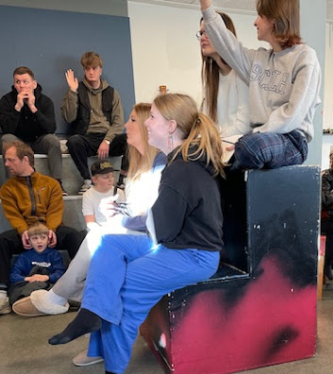
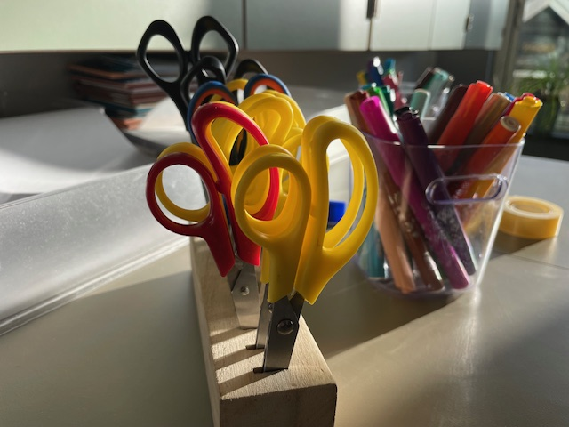
Læringsmiljø og pædagogisk kultur

Slide 8
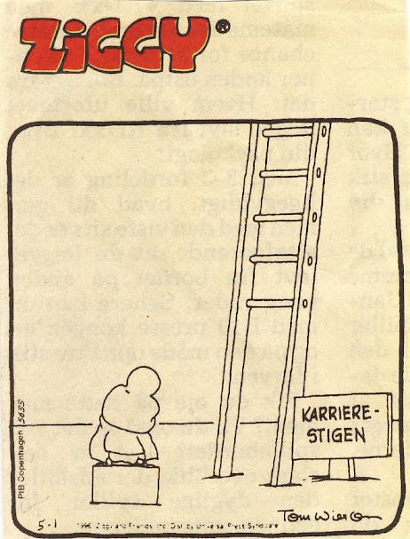
KOnklusion
Dette kendetegner skolelivet på NFS Et trygt læringsmiljø, hvor man tør være sig selv Trivsel og læring går hånd i hånd Rammer der giver alle en chance Dedikerede og relationsstærke voksne Til overvejelse: Sciencefag ctr humanistiske fag? Skolens dna og nye medarbejdere?

